Slide 1
VideoGShop
Figura Péter, Farkas Viktor, Papp Ádám

Slide 2
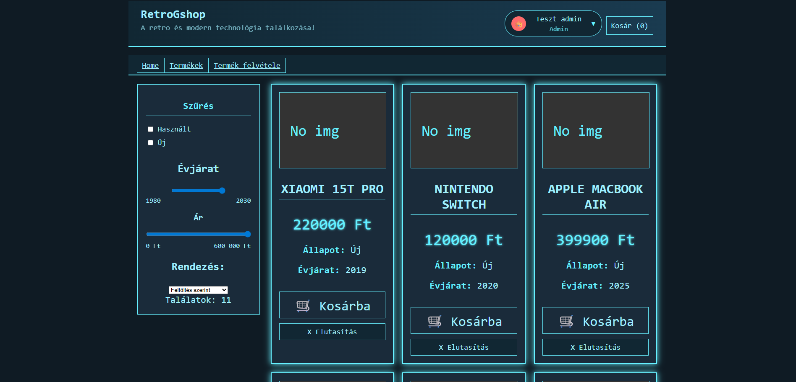
Projekt célja
Egy retro és modern technológiai eszközök árulására és vásárlására szolgáló oldal elkészítése.

Slide 3


Fejlesztési környezet
A projekt a Visual Studio programozási felületen készül.
A backend JavaScriptben a frontend pedig React-ban íródik

Slide 4
Tagok
Figura Péter(Projekt vezető):Backend / Adatbázis
Farkas Viktor: Felhasználói felület / Frontend
Papp Ádám: Css / Backend és Frontendbe rendezés

Slide 5
A munka folyamat
Adatbázis terv
Adatbázis létrehozása
Backend Frontend Felhasználói felület
Backend frontend összekötésé
Backend Frontend Admin felület
Frontend rendezés
Backend rendezés
Hibák keresése és javítása

Slide 6
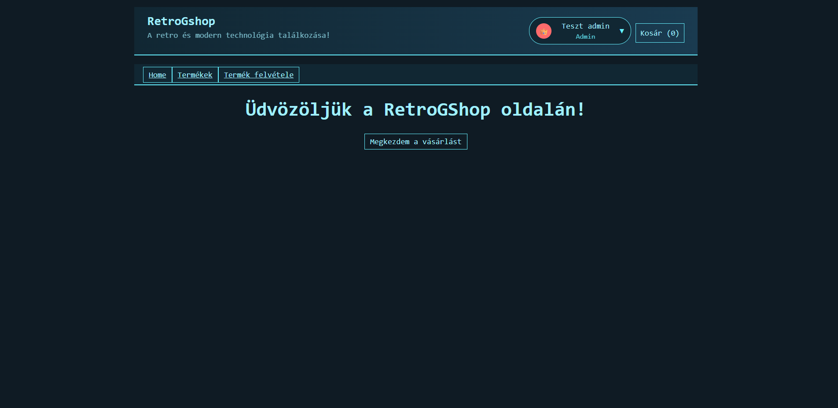
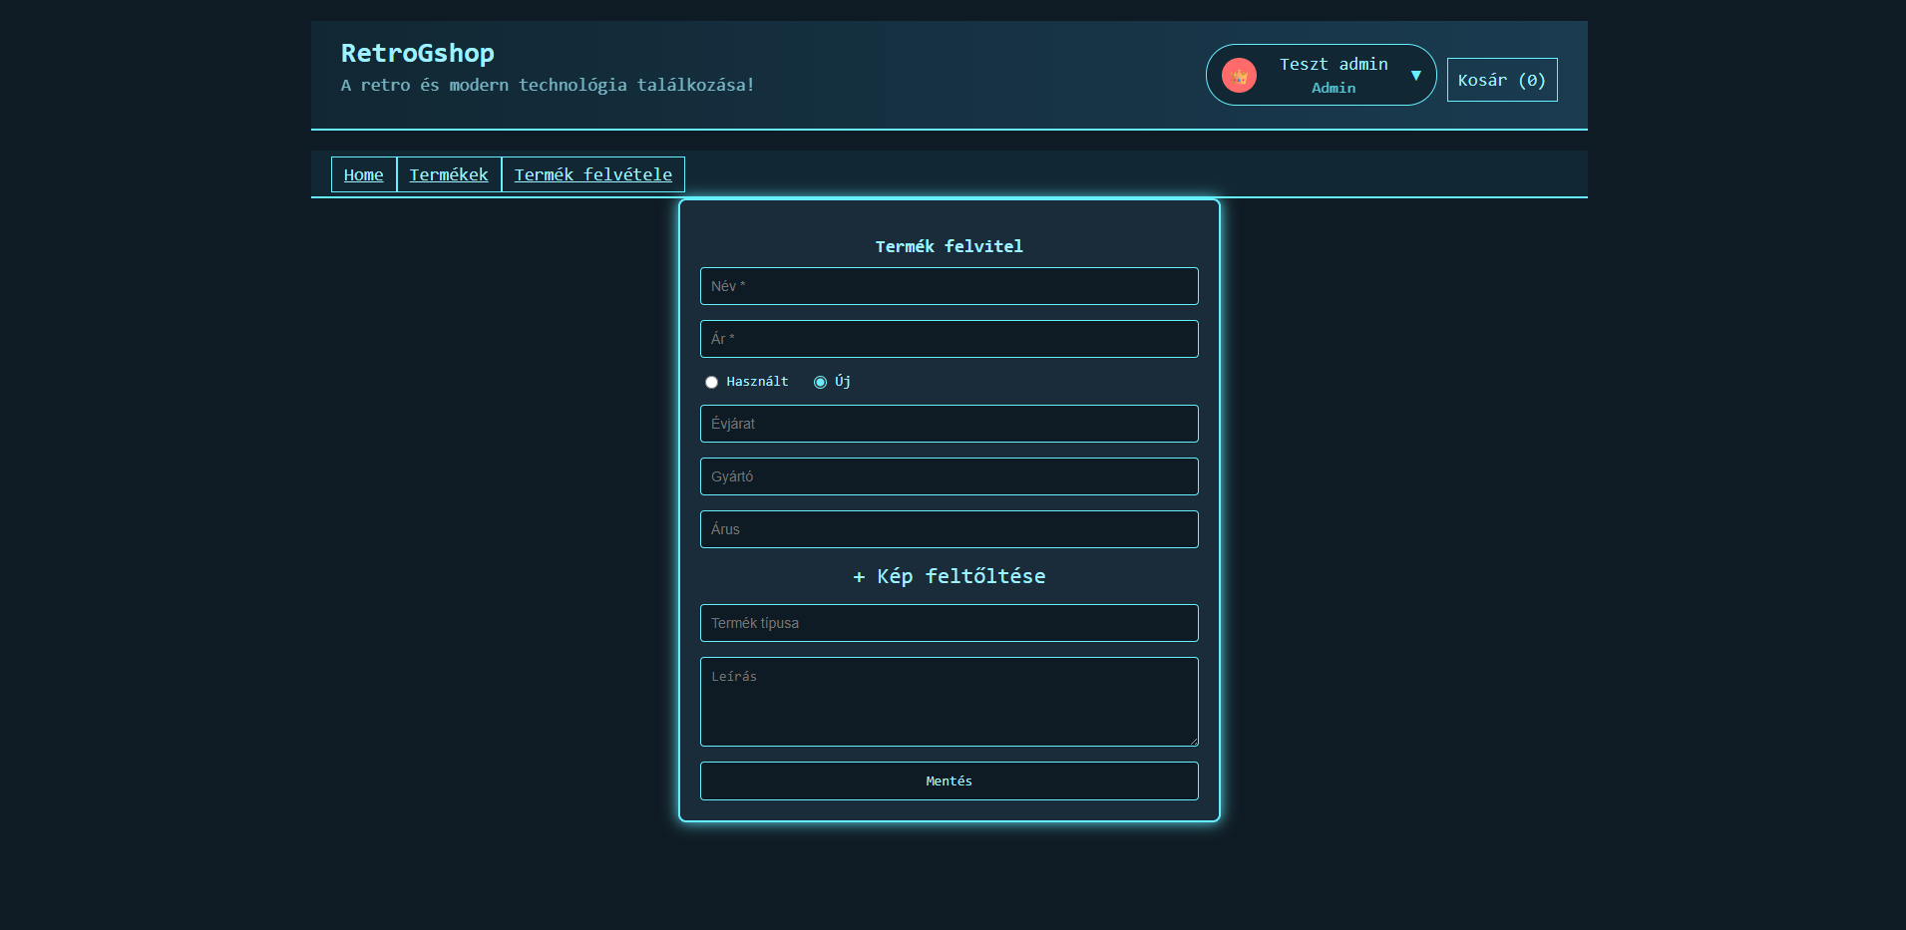
Oldal felépítésé
Fő oldal
Termékek
Termék felvitel

Slide 7
Fő oldal
A fő menü az oldal megnyitásakor látható lap ahonan át lehet navigálni a termék oldalára

Slide 8
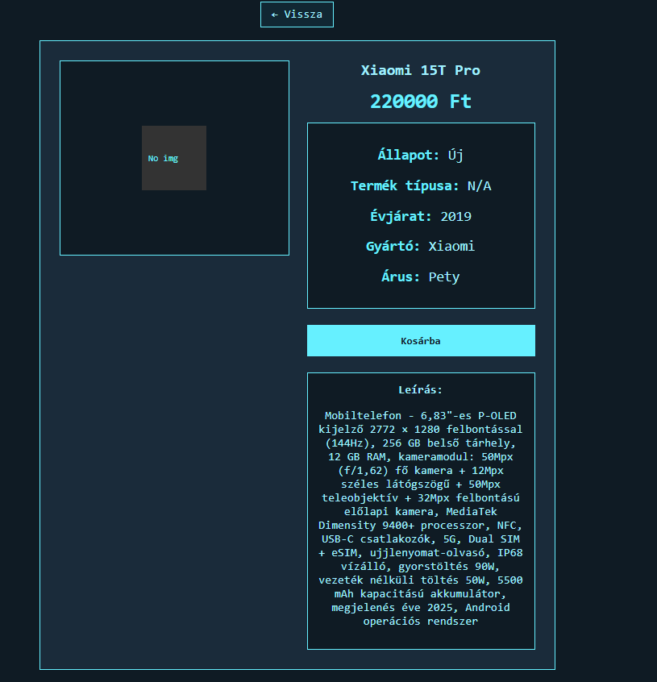
Termékek
A termékek oldal megjeleníti az összes felvitt terméket. A termékekre kattintva a termék adatait is meg lehet nézni

Slide 9
Termék fölvitel
A termék fölviteli lapon lehet új termékeket felvinni az oldalra adatokat megadva mint: név, gyártó, ár stb…

Slide 10
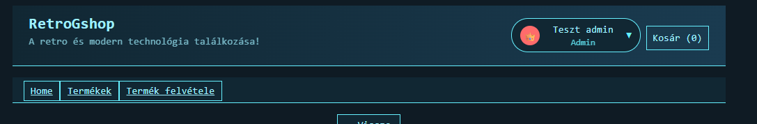
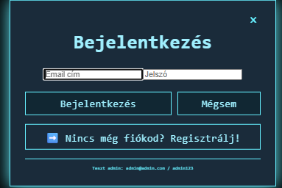
Navigációs sáv
A navigációs sávval lehet az oldalak között navigálni és a bejelenkezési fül is itt található

Slide 11
Köszönjük a figyelmet

